Slide 1
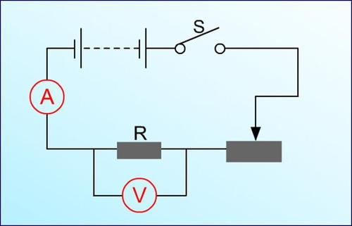
电流与电压和电阻的关系

Slide 2
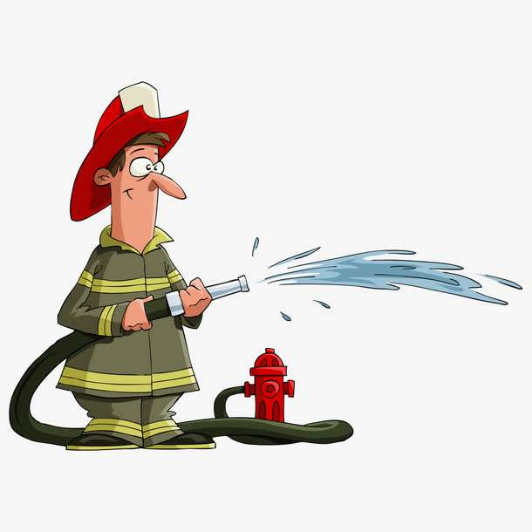
阻碍水流
水压越大，水流越大；
水管越粗，水流越大。
提供水压
电流与电压和电阻有什么关系呢？

Slide 3
一、探究电流与电压的关系
设计实验
小组协作：
1、怎样测量电阻两端的电压？
2、怎样测量通过电阻的电流？
3、研究电流I如何随电压的变化而变化，要改变电阻两端电压，你能想到几种改变电压的方法？哪种最简便？
4、实验中那个量是不变的？
5、滑动变阻器在实验中的作用是什么？

Slide 4
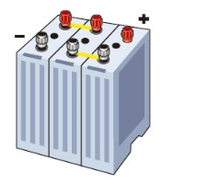
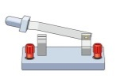
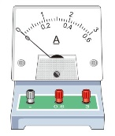

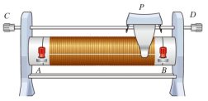
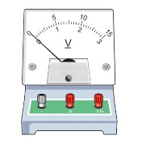
A
R
S
V
R'
实验电路图与实物图

Slide 5
实验步骤
1、 根据电路图连接电路。连接电路时开关应（ ），滑动变阻器的滑片移到（ ）。
2、检查电路无误后，闭合开关，移动滑动变阻器的滑片，读出电压表和电流表的示数，记录在表格中。
3. 再移动滑动变阻器的滑片，重做步骤2。
断开
阻值最大处
 | 10 Ω
电压U/V | 1.0 | 2.0 | 3.0 | 4.0 | 5.0 | 6.0
电流I/A | 0.1 | 0.2 | 0.3 | 0.4 | 0.5 | 0.6

Slide 6
绘制图像
I/A
0.8
0.7
·
0.6
·
R
0.5
·
0.4
·
0.3
·
0.2
·
0.1
1.0
2.0
3.0
4.0
7.0
8.0
9.0
O
5.0
6.0
U/V

Slide 7
实验结论
当导体的电阻一定时，通过导体的电流跟导体两端的电压成正比。
错误表述：
1、通过导体的电流与导体两端的电压成正比。（漏掉前提条件）
2、电阻一定时，导体两端的电压与导体中的电流成正比。（弄错因果关系）
Notes:
铜的小，镍铬大

Slide 8
归纳小结
1、实验方法：控制变量法——控制导体的电阻一定，改变导体两端电压进行实验。
2、 滑动变阻器的作用：
（1）保护电路；（2）改变导体两端电压。
3、多次实验的目的：收集多组实验数据，使结论具有普遍性。
Notes:
铜的小，镍铬大

Slide 9
笔记：
探究电流与电压关系：
1、实验结论：电阻一定时，通过导体的电流与导体两端电压成正比。
2、控制变量法：控制导体的电阻一定，改变导体两端电压进行实验。
3、滑动变阻器的作用：（1）保护电路；（2）改变导体两端电压。
4、多次实验的目的：多次测量，使结论具有普遍性。

Slide 10
二、探究电流与电阻的关系
设计实验
小组协作：
1、探究电流怎样随电阻的变化而变化，需要不断改变哪个量？需要控制哪个量不变？
2、实验中，电阻改变时，电阻两端电压也会随之改变，如何保持电阻两端电压不变？
3、当更换更大的电阻时，如何调节滑动变阻器？

Slide 11
实验电路图与实物图
S
A
R
R'
V
R₁
R₂
R₃

Slide 12
实验步骤
1、 根据电路图连接电路。连接电路时开关应（ ），滑动变阻器的滑片移到（ ）。
2、分别将5Ω、10Ω、20Ω、50Ω 的定值电阻连入电路中，调节滑动变阻器，使电压表示数保持不变（如U＝2V），分别读出电流表的示数，记录在下面的表格中。
断开
阻值最大处
实验次序 | 电阻R/Ω | 电流I/A
1 | 5 | 0.4
2 | 10 | 0.2
3 | 20 | 0.1
4 | 50 | 0.04

Slide 13
绘制图像
I/A
·
0.4
·
0.2
·
0.1
·
0.04
O
5.0
10.0
20.0
50.0
R/Ω

Slide 14
实验结论
当导体的电压一定时，通过导体的电流跟导体的电阻成反比。
错误表述：
1、通过导体的电流与导体的电阻成反比。（漏掉前提条件）
2、电压一定时，导体的电阻与导体中的电流成反比。（忽略电阻的特性）
Notes:
铜的小，镍铬大

Slide 15
归纳小结
1、实验方法：控制变量法——控制导体两端的电压一定，改变导体的电阻进行实验。
2、 滑动变阻器的作用：
（1）保护电路；（2）保持导体两端电压不变。
3、多次实验的目的：收集多组实验数据，使结论具有普遍性。
Notes:
铜的小，镍铬大

Slide 16
笔记：
探究电流与电阻关系：
1、实验结论：电压一定时，通过导体的电流与导体的电阻成反比。
2、控制变量法：控制导体两端的电压一定，改变导体的电阻进行实验。
3、滑动变阻器的作用：（1）保护电路；（2）保持导体两端电压不变。
4、多次实验的目的：多次测量，使结论具有普遍性。

